Slide 1

Revisión de una Parasitosis Helmíntica a propósito de una diarrea crónica
Dra. María Teresa König Jottar
Dra. Camila Medina González

Slide 2
CASO CLINICO
Paciente Femenina
52 años
Antecedentes Mórbidos: Artritis Reumatoide de mala adherencia.
Antecedentes Quirúrgicos: 2 Cesáreas
Fármacos: Prednisona 5-20 mg c/24 horas VO
Antecedentes Familiares: Niega
Social: Cocinera, vive en Estación Central con sus hijas. Residencia en Chile hace 8 años.

Slide 3
CASO CLINICO
Diarrea no disentérica 8 meses evolución
Asociada a: Dolor abdominal tipo cólico intermitente , baja de peso progresiva 36% sin inapetencia, disfagia, artralgias en manos y muñecas, sensación febril no cuantificada.
Niega: Rectorragia, Melena, Ulceras Orales, Alopecia , Sd.Raynaud, Lesiones en Piel
Refiere viaje reciente a Colombia para visitar a familiares.

Slide 4
CASO CLINICO
Primera Hospitalización (Abril 2024)
Diagnostico: Sepsis de Foco Mixto
Pancolitis Infecciosa
ITU por E.Coli BLEE
Recibe tratamiento con Ertapenem y Amikacina

Slide 5
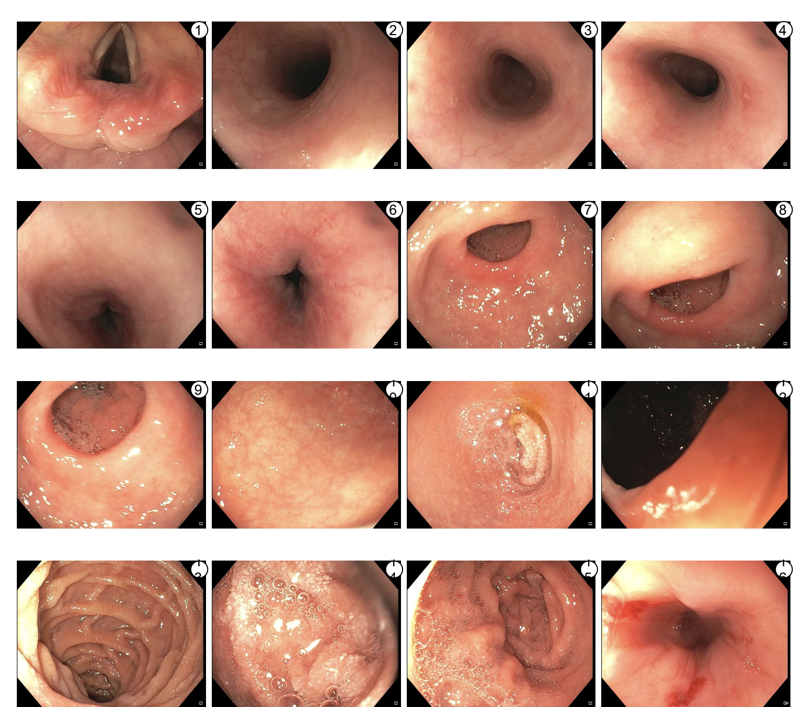
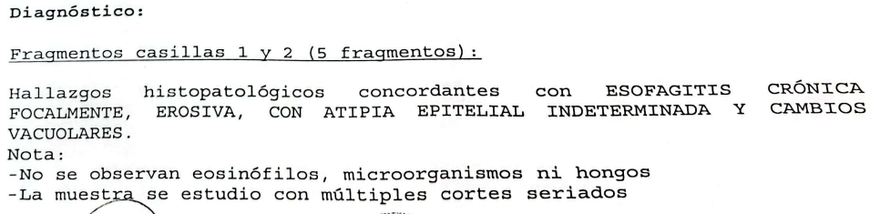
CASO CLINICO
Endoscopia Abril 2024: Anillos Esofágicos G2

Slide 6
CASO CLINICO
Segunda Hospitalización (Junio 2024)
Diagnostico: Sepsis de Abdominal
TC TAP (18/06): signos sospechosos de Pancreatitis aguda intersticial edematosa difusa. colelitiasis, leve engrosamiento parietal colónico al igual que íleon distal de predominio en el ciego, posiblemente inflamatorio.
21/06: Film array gastrointestinal negativo
28/06: Hemocultivo I y II: negativo.
28/06: VIH, VHB, VHC negativo. VDRL no reactivo
30/06: Leucocitos fecales (+), CD (+).
Recibe tratamiento Vancomicina VO

Slide 7
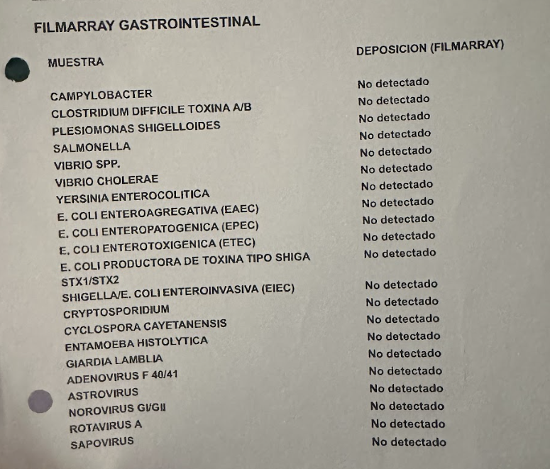
CASO CLINICO

Slide 8
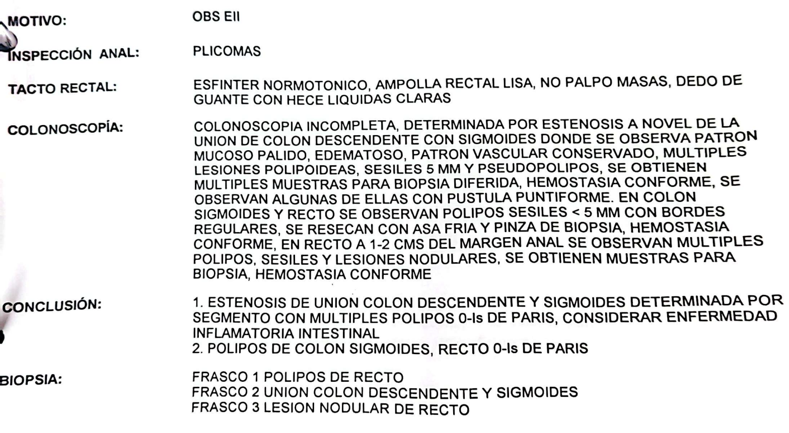
CASO CLINICO
Colonoscopia Junio 2024

Slide 9
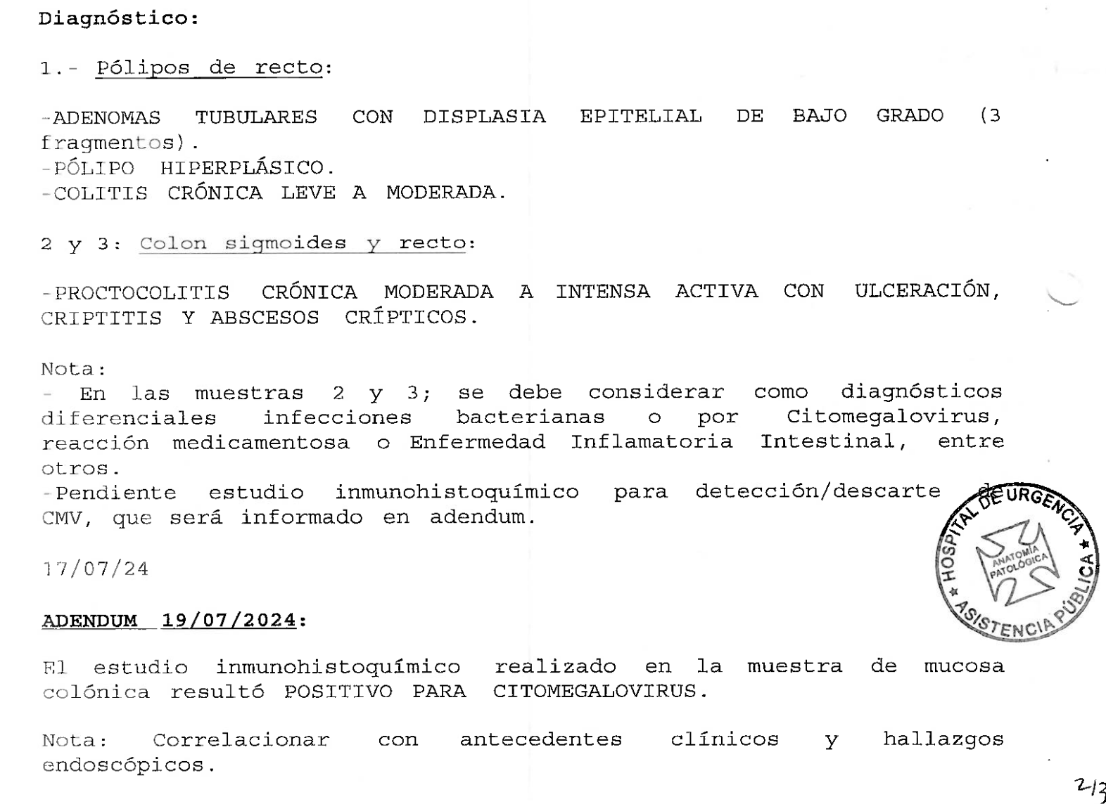
CASO CLINICO
Colonoscopia Junio 2024

Slide 10
CASO CLINICO
Tercera Hospitalización (Julio 2024)
Persistencia de dolor abdominal, diarrea, fiebre.
Se rescata IHQ (+) para CMV
Se plantea recurrencia de Clostridium Dificile
Recibe tratamiento Vancomicina VO planteando una recurrencia

Slide 11

Traslado a Hospital Clínico San Borja Arriaran para continuar su estudio…

Slide 12
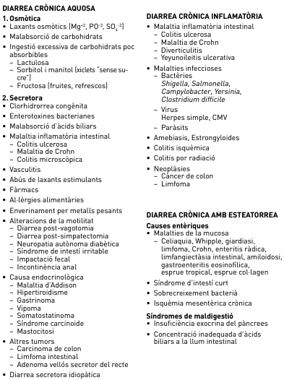
Diarrea Crónica
Funcional
Orgánica
Fernández-Bañares, F., Accarino, A., Balboa, A., Domènech, E., Esteve, M., Garcia-Planella, E., Guardiola, J., Molero, X., Rodríguez-Luna, A., Ruiz-Cerulla, A., Santos, J., & Vaquero, E. (2015). Diarrea Crònica: Definició, Classificació i Diagnòstic. Document de posicionament. Sociedad Catalana de Digestologia.

Slide 13
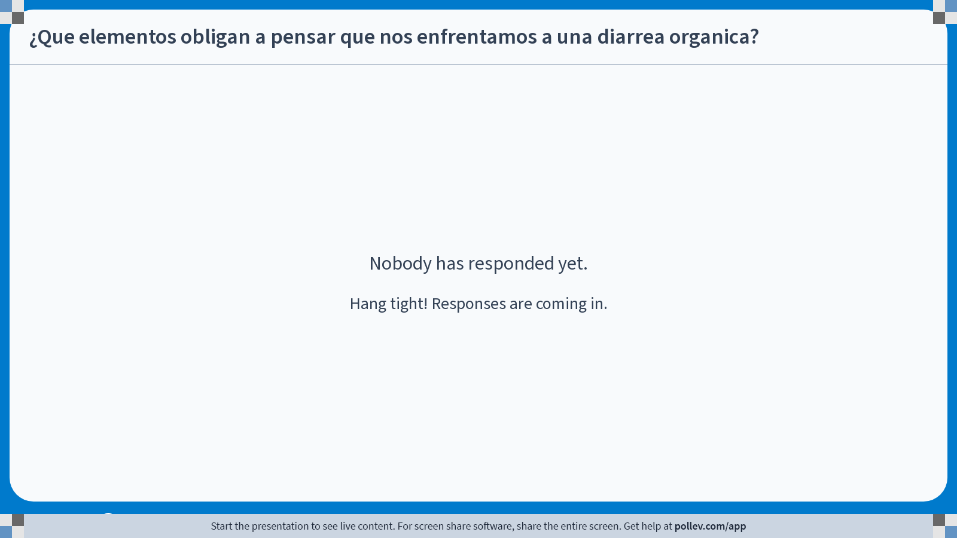
Notes:
Poll Title: Do not modify the notes in this section to avoid tampering with the Poll Everywhere activity.
More info at polleverywhere.com/support
¿Que elementos obligan a pensar que nos enfrentamos a una diarrea organica?
https://www.polleverywhere.com/free_text_polls/405eSCvWkkoKfnqncvGrQ

Slide 14
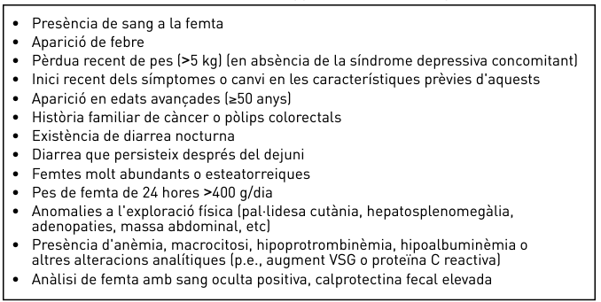
Diarrea Crónica
Elementos que sugieren una diarrea orgánica.
Fernández-Bañares, F., Accarino, A., Balboa, A., Domènech, E., Esteve, M., Garcia-Planella, E., Guardiola, J., Molero, X., Rodríguez-Luna, A., Ruiz-Cerulla, A., Santos, J., & Vaquero, E. (2015). Diarrea Crònica: Definició, Classificació i Diagnòstic. Document de posicionament. Sociedad Catalana de Digestologia.

Slide 15

Hemograma -VHS
PCR
Perfil Bioquímico
Coprocultivo
Parasitologico
Ac. Antitransglutaminasa
Ac. Antiendomisio
TSH –T4L
Perfil Hepatico
Fernández-Bañares, F., Accarino, A., Balboa, A., Domènech, E., Esteve, M., Garcia-Planella, E., Guardiola, J., Molero, X., Rodríguez-Luna, A., Ruiz-Cerulla, A., Santos, J., & Vaquero, E. (2015). Diarrea Crònica: Definició, Classificació i Diagnòstic. Document de posicionament. Sociedad Catalana de Digestologia.

Slide 16
CASO CLINICO
ANA: 1/80 Patron Homogeno
ANCA MPO y ANCA PR3: Negativo
FR: 100
AntiCCP: 289.3
Vitamina D: 14.7
IgM Anti Transglutaminasa: <3, IgG Antiendomisio: 7.9
C3: 103 – C4: 27
CK: <20, FA: 101 , GGT: 52 , GOT: 48, GPT: 54,F: 3.7, Albumina: 1.6, BD: 0.3, BI: 0.1, BT: 0.4, Calcio: 7.3, BUN: 11.5, Na: 130 , K: 4.10, Cl: 103, Ferritina: 15.4, Ferremia: <10 , SatFe: <6% Vitamina B12: 593, PCR: 0.5, IgA: 203, IgG: 1254, IgM: 129.3, Hb: 9.1, Leu: 15400, Plaq: 712.000, VHS: 27
Carga Viral CMV: Negativo
Ecografia Abdominal Agosto: Colelitiasis
TAC TAP Agosto: Examen pulmonar sin alteraciones. Colecistopatia litiásica, Quiste Renal Derecho, Datos compatibles con cambios inflamatorios de Colon

Slide 17
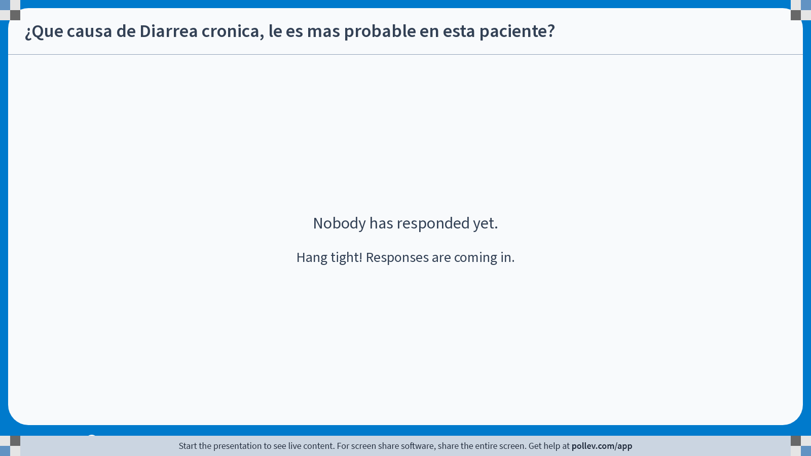
Notes:
Poll Title: Do not modify the notes in this section to avoid tampering with the Poll Everywhere activity.
More info at polleverywhere.com/support
¿Que causa de Diarrea cronica, le es mas probable en esta paciente?
https://www.polleverywhere.com/free_text_polls/8ptxO5fTyZKjyaQgjVMbs

Slide 18
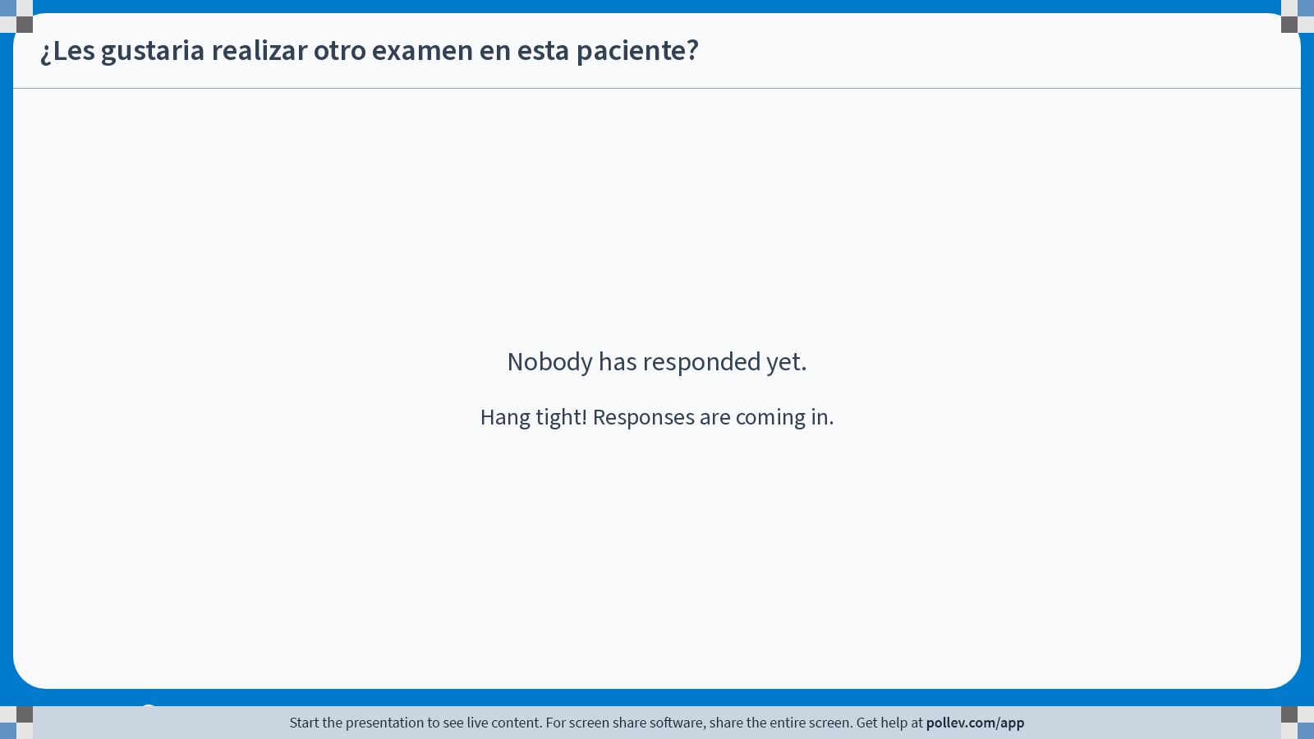
Notes:
Poll Title: Do not modify the notes in this section to avoid tampering with the Poll Everywhere activity.
More info at polleverywhere.com/support
¿Les gustaria realizar otro examen en esta paciente?
https://www.polleverywhere.com/free_text_polls/3Q2EQNfgTt03Rhq9Sitw3

Slide 19
CASO CLINICO
Conducta Terapéutica:
Optimizar nutrición
Prevención Síndrome realimentación
Tratamiento Citomegalovirus
(Ganciclovir)
Tratamiento recurrencia Clostridium Difficile
Mantener tratamiento Corticoidal
Repetir estudio Endocolonoscopico.

Slide 20
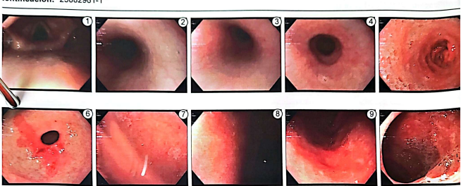
CASO CLINICO
Endoscopia Digestiva Alta Agosto: Limitada por mala tolerancia de la paciente. Marcada Atrofia corporal, descartar gastropatía autoinmune

Slide 21
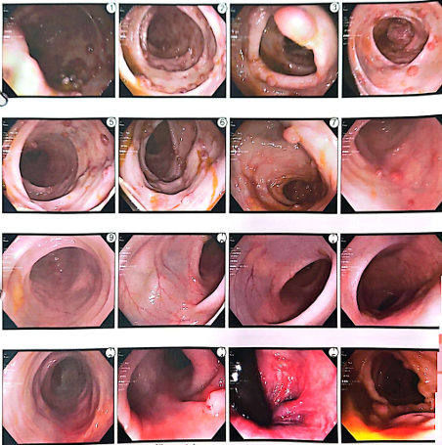
CASO CLINICO
Colonoscopia Agosto: Colonoscopia Completa Boston 7 . Poliposis Adenomatosa

Slide 22
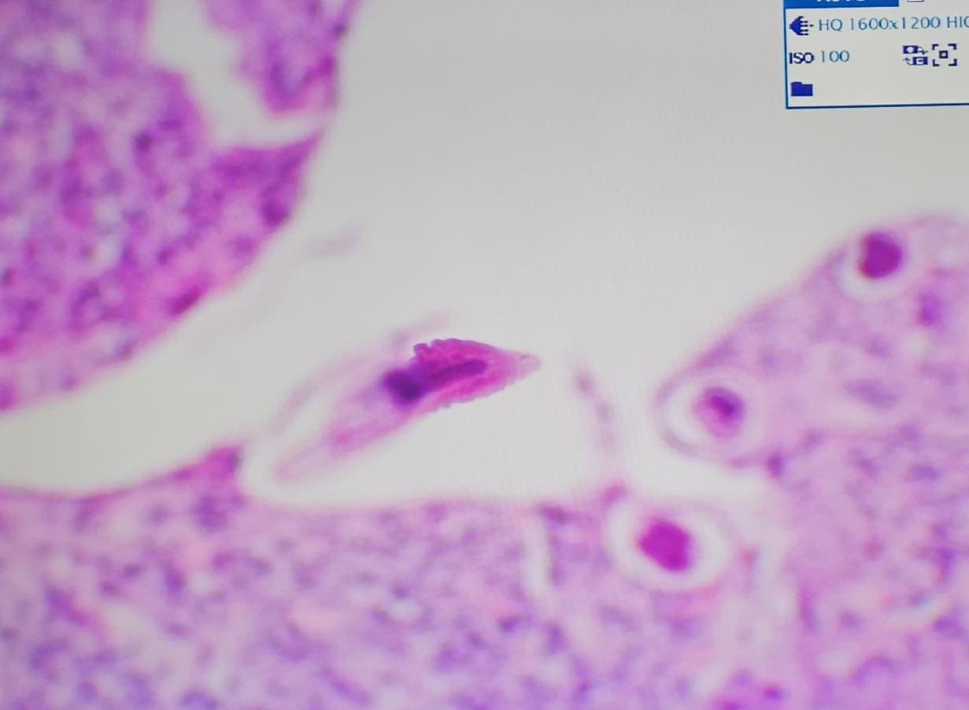
CASO CLINICO
Biopsia de Colon

Slide 23
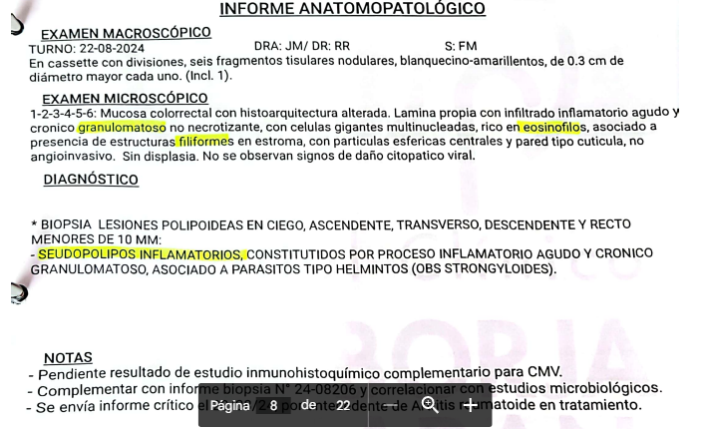
CASO CLINICO
Biopsia de Colon

Slide 24
Strongyloidasis
A propósito de este caso clínico…

Slide 25
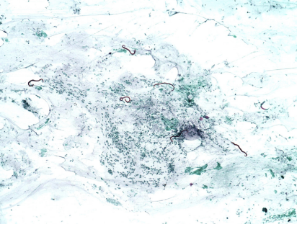
Strongyloidasis
Helmintos
Platelmintos
Nematodos
Tenias
Trematodos
Geohelmintos
Ascaris Lumbricoides
Trichuris Trichura
Ancylostoma Duodenale
Necator Americanus
Strongyloides Stercoralis
Prieto-Pérez, L., Pérez-Tanoira, R., Cabello-Úbeda, A., Petkova-Saiz, E., & Górgolas-Hernández-Mora, M. (2016). Geohelmintos. Enfermedades Infecciosas y Microbiología Clínica, 34(6), 384–389.

Slide 26
Strongyloidasis
Prevalencia mundial de 30 a 100.000 → Probablemente subestimada
Se asocia a bajas condiciones de higiene y medidas de salud publica ineficentes
Epidemiologia general desconocida en Latinoamérica
Buonfrate, D., Mena, M. A., Angheben, A., Requena-Méndez, A., Muñoz, J., Gobbi, F., Albonico, M., Gotuzzo, E., Bisoffi, Z., & COHEMI Project Study Group. (2015). Prevalence of strongyloidiasis in Latin America: A systematic review of the literature. Epidemiology & Infection, 143(2), 452-460.

Slide 27
Strongyloidasis
Strongyloides Stercoralis
Strongyloides Fuelleborni → Papua Nueva Ginea
Pecorella, I., Okello, T. R., Ciardi, G., & Ogwang, D. M. (2022). Is gastric involvement by Strongyloides stercoralis in an immunocompetent patient a common finding? A case report and review of the literature. Acta Parasitologica, 67(1), 94-101

Slide 28
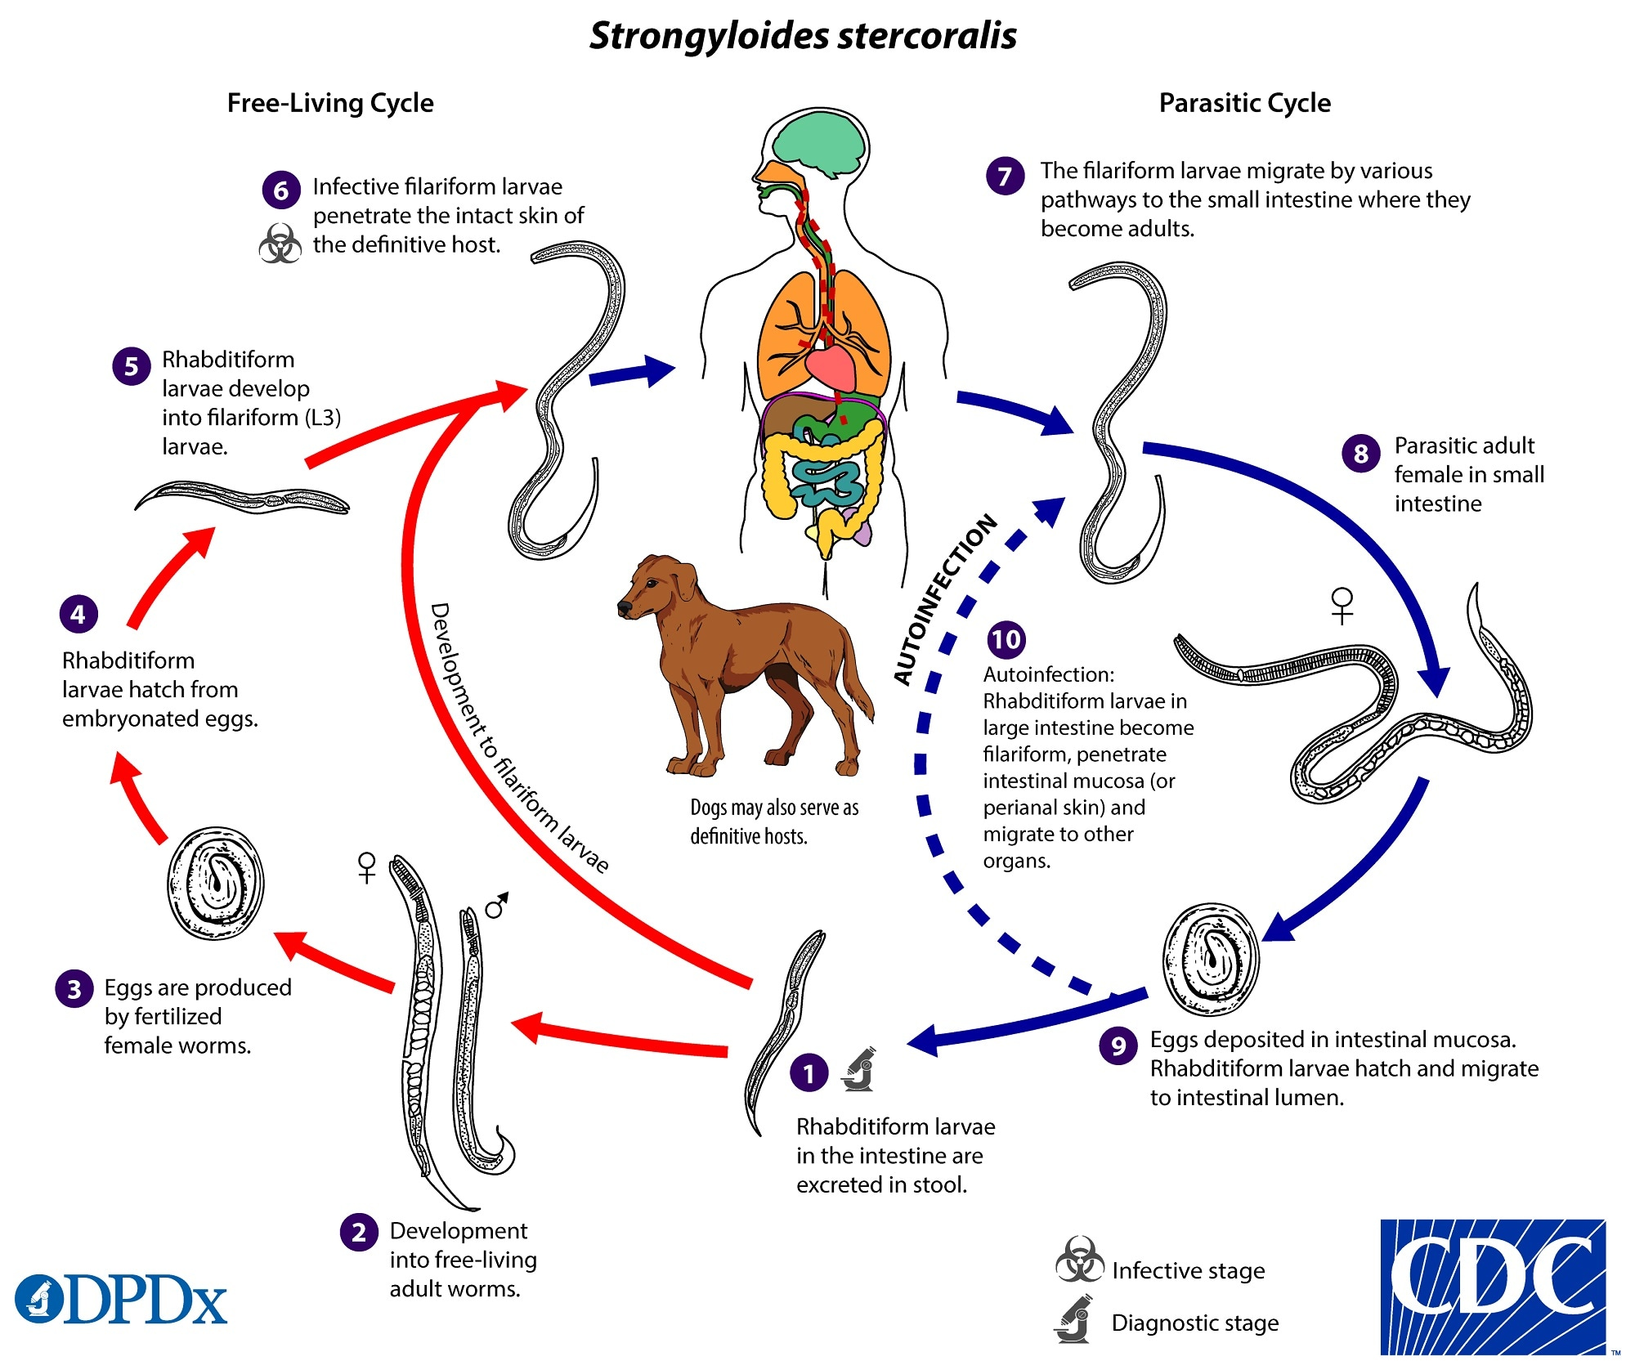
Strongyloidasis
Centers for Disease Control and Prevention. (n.d.). Strongyloidiasis. CDC. https://www.cdc.gov/dpdx/strongyloidiasis/index.html

Slide 29
Strongyloidasis
Presentación Clínica
Strongyloidasis Aguda
Strongyloidasis Crónica
Infección Diseminada
(Mortalidad 90%)
Nutman, T. B. (2017). Human infection with Strongyloides stercoralis and other related Strongyloides species. Parasitology, 144(3), 263-273.

Slide 30
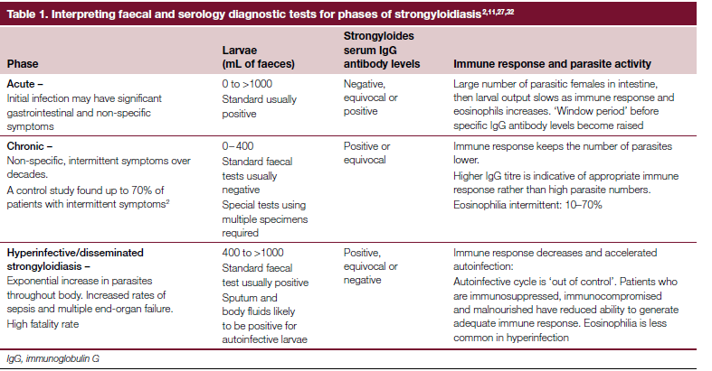
Strongyloidasis
Presentación Clínica
Page, W., & Speare, R. (2016). Chronic strongyloidiasis – Don’t look and you won’t find. Australian Family Physician, 45(1–2), 40–44

Slide 31
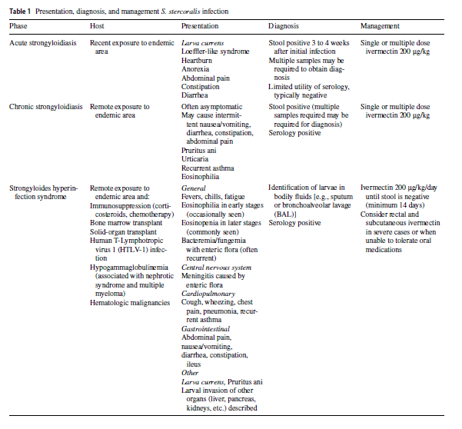
Strongyloidasis
Czeresnia, J. M., & Weiss, L. M. (2022). Strongyloides stercoralis. Lung, 200(2), 141–148.

Slide 32
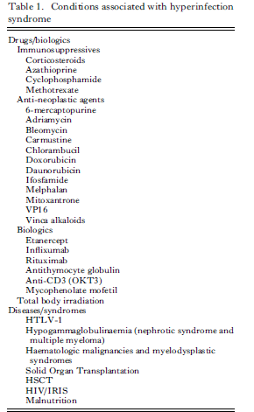
Strongyloidasis
Nutman, T. B. (2017). Human infection with Strongyloides stercoralis and other related Strongyloides species. Parasitology, 144(3), 263-273.

Slide 33
Strongyloidasis
Estudio Parasitológico
Estudios inmunológicos
- Anticuerpos
- Antigenos
Estudio molecular
Diagnostico
Nutman, T. B. (2017). Human infection with Strongyloides stercoralis and other related Strongyloides species. Parasitology, 144(3), 263-273.

Slide 34
Strongyloidasis
Diagnostico
Estudio Parasitologico
Estudio Inmunológico
Estudio molecular
GOLD Standard
Limitado por su baja sensibilidad – Aumenta a mayor numero de muestras
Múltiples técnicas: Técnica de Baermann, Técnica de Harada – Mori, Tecnica de Koga
Reacción cruzada con otras infecciones
Baja sensibilidad en pacientes con neoplasias Hematológicas o infección por HTLV-1
Incapaz de distinguir entre infección actual o previa
Nutman, T. B. (2017). Human infection with Strongyloides stercoralis and other related Strongyloides species. Parasitology, 144(3), 263-273.

Slide 35
Strongyloidasis
Tratamiento
Eliminar por completo el micro-organismo reduciendo la posibilidad de auto infección
Prevención de complicaciones asociadas a la infección crónica
Tratar la infección sintomática
Nutman, T. B. (2017). Human infection with Strongyloides stercoralis and other related Strongyloides species. Parasitology, 144(3), 263-273.

Slide 36
Strongyloidasis
Tratamiento → Ivermectina
Infección Aguda y Crónica
Ivermectina 200 ug/kg/dia por 2 días consecutivos → Considerar repetir dosis en 14 días
Infección diseminada
Ivermectina 200 ug/kg/dia por al menos 14 días → Hasta obtener estudio parasitológico o inmunológico negativo.
Albendazol 400 mg c/12 horas por 5-7 días → Ligeramente inferior a Ivermectina
Existen estudios que recomiendan la asociación de Ivermectina + Abendazol
Czeresnia, J. M., & Weiss, L. M. (2022). Strongyloides stercoralis. Lung, 200(2), 141–148.

Slide 37
¡Muchas gracias!
Dra. María Teresa König Jottar
Dra. Camila Medina González

